Slide 1
ATHYCO | BIM
GLOBAL BUILDING INFORMATION MODELING

Slide 2
ATHYCO | BIM
GLOBAL BUILDING INFORMATION MODELING
La tecnología ATHYCO | BIM
transforma el sector de la construcción y genera oportunidades de negocio…

Slide 3
ATHYCO | BIM
GLOBAL BUILDING INFORMATION MODELING
¿Qué es el Modelo Colaborativo ATHYCO | BIM?
Es una metodología que permite crear simulaciones digitales de diseño, manejando coordinadamente toda la información que conlleva un proyecto de arquitectura e ingeniería.
Permite automatizar los procesos de programación, diseño conceptual, diseño detallado, análisis, documentación, fabricación, logística de construcción, operación y mantenimiento, renovación y/o demolición.

Slide 4
ATHYCO | BIM
GLOBAL BUILDING INFORMATION MODELING
¿Por qué migrar al Modelo Colaborativo ATHYCO | BIM?
La migración hacia el modelo BIM, se justifica porque es económicamente rentable, los costos de migración son menores en las empresas que utilizan el concepto BIM, como parte integrante de su modelo de gestión empresarial.

Slide 5
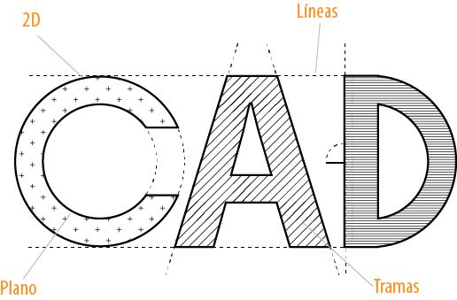
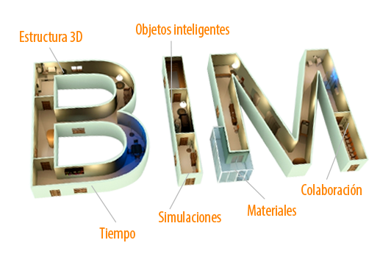
ATHYCO | BIM
GLOBAL BUILDING INFORMATION MODELING
ANTES
DESPUES

Slide 6
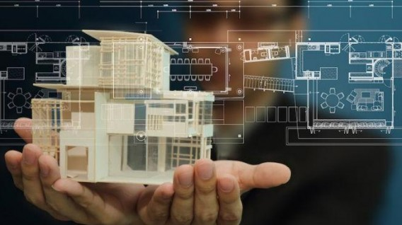
ATHYCO | BIM
GLOBAL BUILDING INFORMATION MODELING
Características del Modelo Colaborativo ATHYCO | BIM
Metodología colaborativa. Como su propio nombre indica, esta metodología implica a todos sus agentes a colaborar.
No es solo un concepto visual del edificio.
Su representación se fundamenta en datos, y no solo en geometría.
Sus modelos son reutilizables y actualizables durante todo el ciclo vital de la construcción.
Con los modelos se realizan simulaciones que permiten detectar los problemas en las primeras fases del proyecto.

Slide 7
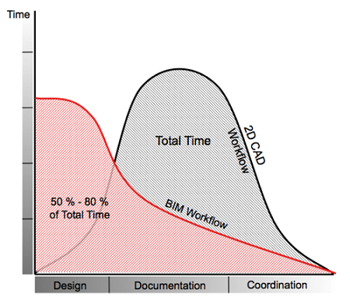
ATHYCO | BIM
GLOBAL BUILDING INFORMATION MODELING
¿Por qué implementar el Modelo Colaborativo ATHYCO | BIM?
Con la metodología BIM, se pueden obtener cálculos precisos de estructura, instalaciones, mediciones y presupuestos, gestionando de forma óptima el proceso constructivo, reduciendo los costos e imprevistos que puedan surgir a pie de obra

Slide 8
ATHYCO | BIM
GLOBAL BUILDING INFORMATION MODELING
Fases del Modelo Colaborativo ATHYCO | BIM
INVESTIGACIÓN Y FORMACIÓN
BOCETO / DISEÑO CONCEPTUAL
MODELADO / DISEÑO DETALLADO
PLANIFICACIÓN / TIEMPO
COSTOS / CONTROL DE GASTOS
SOSTENIBLIDAD / ANÁLISIS ENERGÉTICO
GESTIÓN BIM / OPERACIÓN, MANTENIMIENTO, REUTILIZACIÓN, DEMOLICIÓN

Slide 9
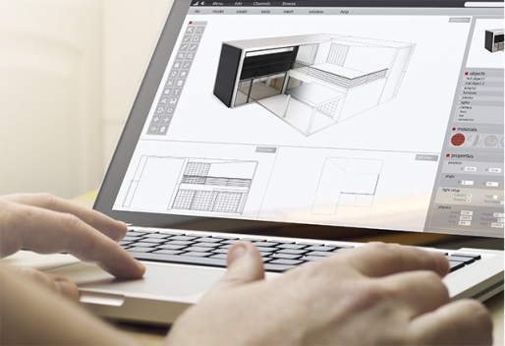
ATHYCO | BIM
GLOBAL BUILDING INFORMATION MODELING
Ventajas del Modelo Colaborativo ATHYCO | BIM
Planificación
La etapa de PLANIFICACIÓN facilita la definición y condicionantes de un proyecto, logrando poder apreciar con exactitud la viabilidad a nivel de sistemas constructivos, costos y el análisis de su ciclo de vida.
Diseño
A nivel de DISEÑO el uso del BIM crea, coordina y fusiona los 3 grandes aspectos de una edificación (ARQUITECTURA, ESTRUCTURA E INSTALACIONES), logrando así que el modelo BIM sea totalmente accesible, exacto, automatizado y esté siempre actualizado.
Construcción
El BIM con respecto a la CONSTRUCCIÓN, facilita en gran medida la realización de la planificación de obra y un control de costos más exacto. Además, la obtención de datos de la edificación es totalmente fiel a la realidad y entre otras cosas, permite una toma de decisiones más acertada a lo largo de la ejecución de la obra.
Explotación
A nivel de EXPLOTACIÓN el modelo BIM reúne toda la información necesaria para el uso, mantenimiento y seguridad de la edificación. Lo cual permite una actualización permanente del modelo a lo largo del ciclo de vida sin necesidad de comprobar el estado actual de la edificación in situ..

Slide 10
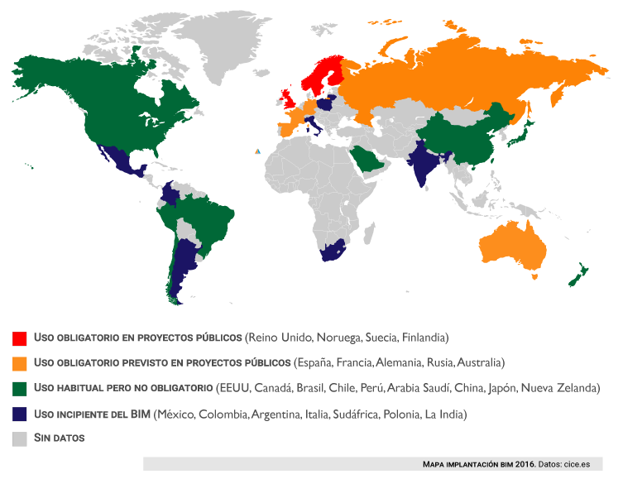
ATHYCO | BIM
GLOBAL BUILDING INFORMATION MODELING
BIM un estándar Internacional
Durante los últimos 10 años la metodología BIM se ha implementado de forma progresiva en muchos países, siendo hoy en día objetivo prioritario de administraciones públicas, en las cuales han impuesto o valorado su uso en la obra pública.

Slide 11
ATHYCO | BIM
GLOBAL BUILDING INFORMATION MODELING
Metodología de Trabajo ATHYCO | BIM
Las 7 DIMENSIONES abarcan completamente un proyecto BIM, desde sus primeros croquis hasta la gestión de la seguridad y el mantenimiento de la edificación durante todo su ciclo de vida. Estas 7 dimensiones son una estructura de trabajo acorde a la evolución de un proyecto BIM.

Slide 12
ATHYCO | BIM
GLOBAL BUILDING INFORMATION MODELING
Equipo de trabajo en la metodología ATHYCO | BIM
EQUIPO DEL PROMOTOR/CLIENTE (EP) o CLIENT TEAM (CT)
EQUIPO DE GESTIÓN DEL PROYECTO (EGP) o PROJECT MANAGEMENT TEAM (PMT)
EQUIPO DE DISEÑO DEL PROYECTO (EDP) o INTEGRATED DESIGN PROJECT TEAM (IDPT)
EQUIPO DE CONSTRUCCIÓN (EC) o CONSTRUCTION TEAM (CT)
EQUIPO DE OPERACIÓN Y MANTENIMIENTO (EOM) o FACILITY MANAGEMNET TEAM (FMT)
EQUIPO DE DEMOLICIÓN (ED) o DEMOLITION TEAM (DM)
EQUIPO DE REUTILIZACIÓN o REUSE TEAM
EQUIPO DE RECICLAJE o RECYCLE TEAM

Slide 13
ATHYCO | BIM
GLOBAL BUILDING INFORMATION MODELING
PROPUESTA CONCEPTUAL DE IMPLEMENTACIÓN DEL
Método Colaborativo ATHYCO | BIM

Slide 14
PROPUESTA CONCEPTUAL DE IMPLEMENTACIÓN DEL
Método Colaborativo ATHYCO | BIM
ATHYCO | BIM
GLOBAL BUILDING INFORMATION MODELING
Fases de Diseño del Modelo Colaborativo ATHYCO | BIM
FASE DE DIAGNÓSTICO DE ESTADO ACTUAL DEL PROYECTO Y/O OBRA.
FASE DE MIGRACIÓN A METODOLOGÍA BIM.
FASE DE CAPACITACIÓN DEL PERSONAL TÉCNICO Y ADMINISTRATIVO.
FASE DE DISEÑO DE INTEROPERABILIDAD DE SOFTWARE Y MIGRACIÓN A BIM.
FASE DE PRUEBA Y COLISIONES DE LA METODOLOGÍA BIM.
FASE DE DISEÑO Y PUESTA A PRUEBA DEL «BEP».

Slide 15
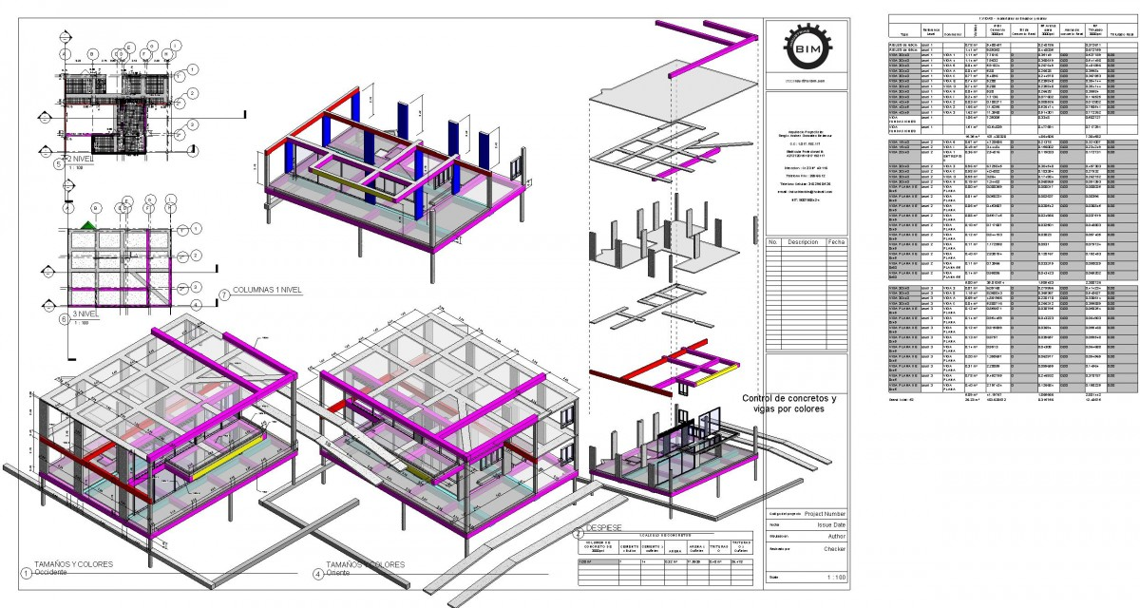
PROPUESTA CONCEPTUAL DE IMPLEMENTACIÓN DEL
Método Colaborativo ATHYCO | BIM
ATHYCO | BIM
GLOBAL BUILDING INFORMATION MODELING
Fases de Diseño del Modelo Colaborativo ATHYCO | BIM
FASE DE DIAGNÓSTICO DEL ESTADO ACTUAL DE LA OBRA.
- DIAGNÓSTICO DEL PROYECTO DE DISEÑO ARQUITECTÓNICO E INGENIERÍA DE DETALLE.
- DIAGNÓSTICO DEL SISTEMA CONSTRUCTIVO Y DE LA OPERACIÓN EN OBRA.
- DIAGNÓSTICO DE LA ADMINISTRACIÓN DE LA OBRA Y LOS ASPECTOS LEGALES.

Slide 16
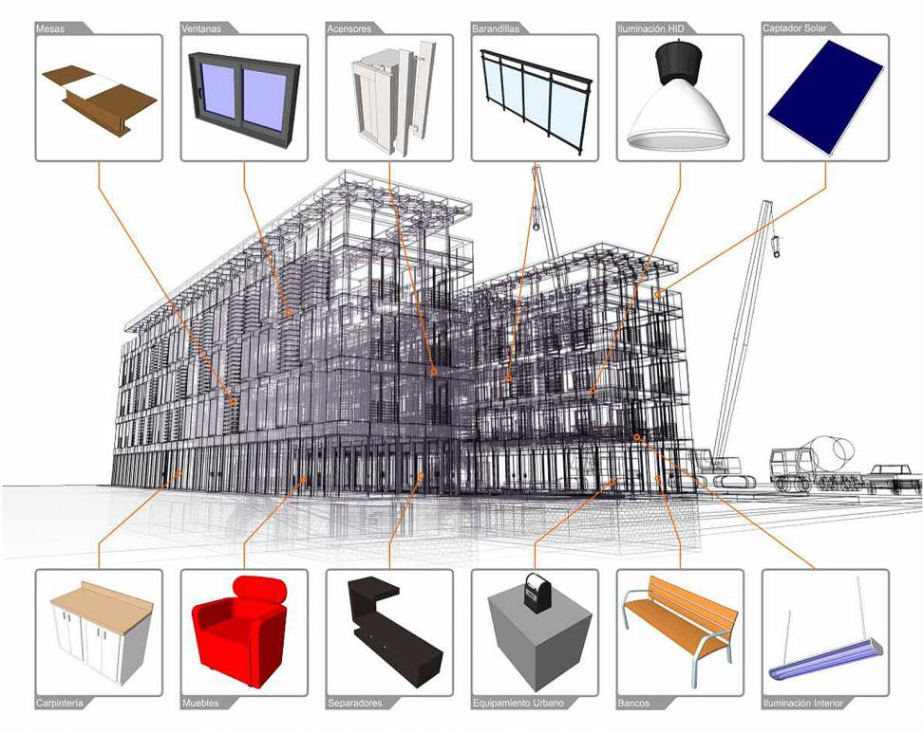
PROPUESTA CONCEPTUAL DE IMPLEMENTACIÓN DEL
Método Colaborativo ATHYCO | BIM
ATHYCO | BIM
GLOBAL BUILDING INFORMATION MODELING
Fases de Diseño del Modelo Colaborativo ATHYCO | BIM
2. FASE DE MIGRACIÓN A METODOLOGÍA BIM.
- TRANSICIÓN DE PROYECTO 2D A MODELAJE 3D.
- ESTIMATIVA DE COSTOS/TIEMPO. SIMULACIÓN DE COLISIONES. ANÁLISIS DE FASES DE CONSTRUCCIÓN.
- PROYECTO CONCEPTUAL DE IMPLEMENTACIÓN DE METODLOGÍA BIM.

Slide 17
PROPUESTA CONCEPTUAL DE IMPLEMENTACIÓN DEL
Método Colaborativo ATHYCO | BIM
ATHYCO | BIM
GLOBAL BUILDING INFORMATION MODELING
Fases de Diseño del Modelo Colaborativo ATHYCO | BIM
3. FASE DE CAPACITACIÓN DEL PERSONAL TÉCNICO Y ADMINISTRATIVO.
- DISEÑO DEL PROCESO DE CAPACITACIÓN EN BIM.
- CAPACITACIÓN A PERSONAL MODELADOR BIM.
- CAPACITACIÓN DEL PERSONAL TÉCNICO Y DIRECTIVO EN BIM MANAGEMENT.
- CAPACITACIÓN DEL PERSONAL ADMINISTRATIVO/LEGAL EN BIM ADMINISTRATOR.

Slide 18
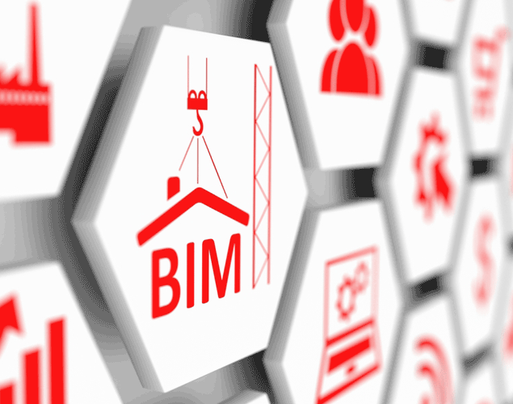
PROPUESTA CONCEPTUAL DE IMPLEMENTACIÓN DEL
Método Colaborativo ATHYCO | BIM
ATHYCO | BIM
GLOBAL BUILDING INFORMATION MODELING
Fases de Diseño del Modelo Colaborativo ATHYCO | BIM
4. FASE DE DISEÑO DE INTEROPERABILIDAD DE SOFTWARE Y MIGRACIÓN A BIM.
- SELECCIÓN DE SOFTWARE BIM.
- MIGRACIÓN A SOFTWARE BIM.
- DETECCIÓN DE COLISIONES E INTEROPERABILIDAD.
- IMPLEMENTACIÓN DE SOFTWARE BIM.

Slide 19
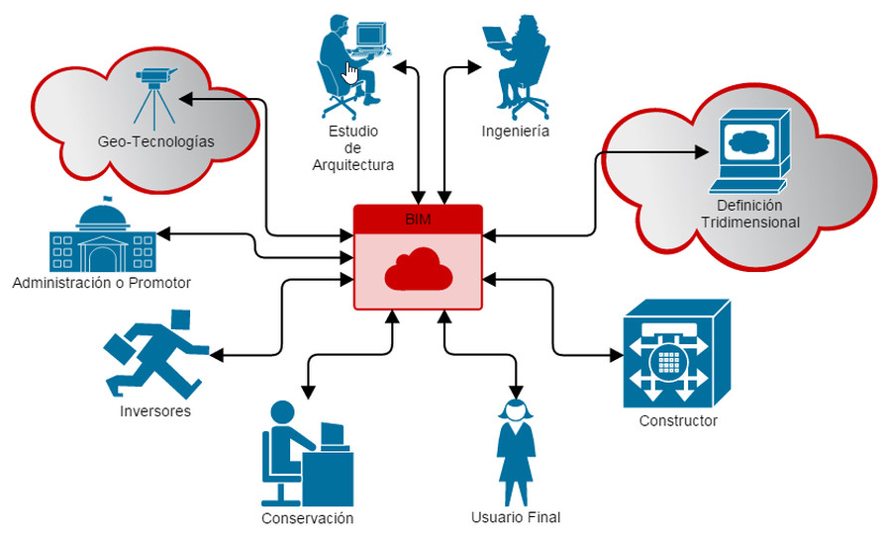
PROPUESTA CONCEPTUAL DE IMPLEMENTACIÓN DEL
Método Colaborativo ATHYCO | BIM
ATHYCO | BIM
GLOBAL BUILDING INFORMATION MODELING
Fases de Diseño del Modelo Colaborativo ATHYCO | BIM
5. FASE DE PRUEBA Y COLISIONES DE LA METODOLOGÍA BIM.
- PRUEBA DE INTEROPERABILIDAD BIM.
- PRUEBA DE COLISIONES E INTEROPERABILIDAD EN COSTOS / TIEMPO EN LA METODOLOGÍA BIM.
- PRUEBA DE COLISIONES E INTEROPERABILIDAD CON PROVEEDORES / PERSONAL / CONSTRATISTAS.
- PRUEBA DE INTEROPERABILIDAD DE SUSTENTABILIDAD BIM.

Slide 20
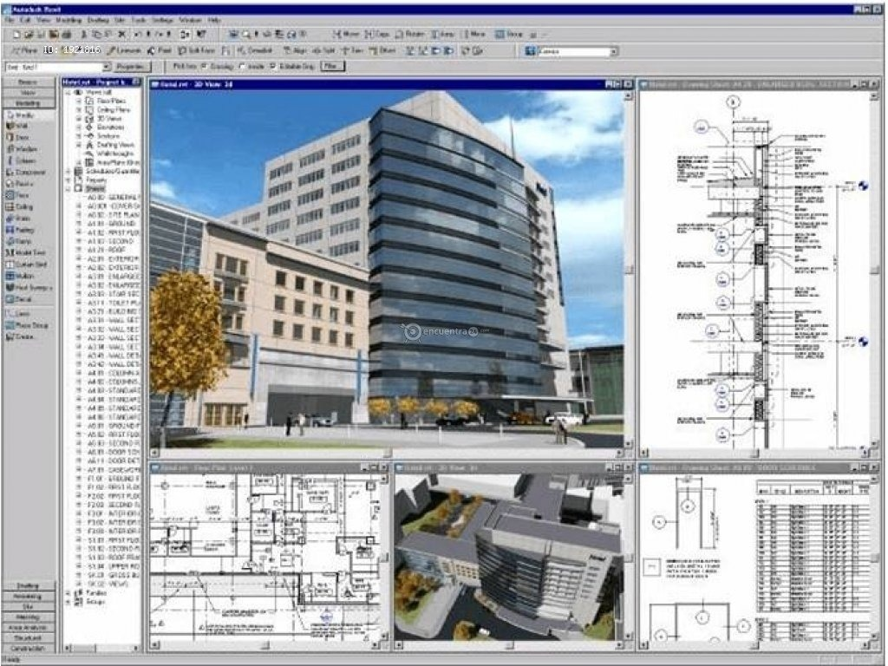
PROPUESTA CONCEPTUAL DE IMPLEMENTACIÓN DEL
Método Colaborativo ATHYCO | BIM
ATHYCO | BIM
GLOBAL BUILDING INFORMATION MODELING
Fases de Diseño del Modelo Colaborativo ATHYCO | BIM
6. FASE DE DISEÑO Y PUESTA A PRUEBA DEL «BEP». PLAN DE EJECUCIÓN BIM.
- PREDISEÑO BIM. (NECESIDADES Y REQUERIMIENTOS)
- DISEÑO DEL PROYECTO BIM.
- DISEÑO DE FASES DE CONSTRUCCIÓN.
- DISEÑO DE LA FASE DE EXPLOTACIÓN.
- DISEÑO DE LA FASE DE REHABILITACIÓN / DEMOLICIÓN.

Slide 21
ATHYCO | BIM
GLOBAL BUILDING INFORMATION MODELING
Email athyco.empresa@gmail.com IG @athyco.empresa

